Slide 1

Hello,
KDT 웹 개발자 양성 프로젝트
1기!
with

Slide 2


Slide 3
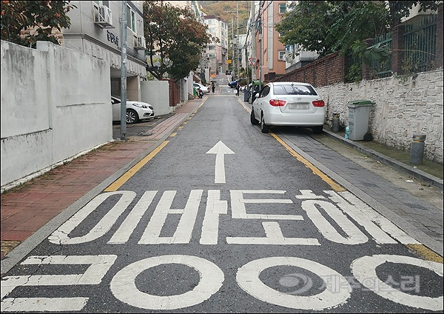

Slide 4


Slide 5
사용자 입력
Form 태그

Slide 6
선택 메뉴를 만드는, <select>
선택 메뉴(드롭 다운)를 만드는 태그!
<select> : select 폼 생성
Name : select 박스의 이름
<option> : select 폼의 옵션 값 생성
Value : 실제적으로 전달 되는 값
Selected : 최초에 선택 된 값으로 설정
<optgroup> : option 을 그룹화
Label : optgroup 이름 설정
Disabled : 옵션은 보이지만 선택을 못하도록 설정

Slide 7
입력 값 받기! <input>
type
Button
Text
Password
Checkbox
Radio
Date
Color

Slide 8
버튼, type=“button”
버튼을 생성
주로 특정 기능을 수행 시킬 때 사용

Slide 9
텍스트, type=“text”
텍스트 입력 값을 받는 폼을 생성
우리가 입력하는 ID 입력 부분?
텍스트 값을 입력 받아 전달하는 기능

Slide 10
패스워드, type=“password”
비밀번호 값을 받는 폼을 생성
입력 값을 자동으로 안보이게 처리
중요 or 비밀 텍스트 값을 전달하는 기능

Slide 11
체크 박스, type=“checkbox”
여러 선택지 중 여러 개를 선택 가능한 체크 박스 생성
속성
Name : 체크 박스의 이름, 같은 분류의 체크 박스는 같은 이름으로 설정
Value : 체크 박스가 실제로 전달하는 값을 지정
Checked : 화면 최초 로딩 시에 선택 된 상태로 로딩

Slide 12
라디오 버튼, type=“radio”
여러 선택지 중 하나만 선택 가능한 라디오 버튼 생성
속성
Name : 라디오 버튼의 이름, 같은 name 을 가지는 라디오 버튼은 하나만 선택이 가능 → 하나를 선택하면 다른 선택 값이 취소 됨
Value : 라디오 버튼이 실제로 전달하는 값을 지정
Checked : 화면 최초 로딩 시에 선택 된 상태로 로딩

Slide 13
날짜 선택, type=“date”
특정 날짜(년/월/일)를 선택
속성
Name : 날짜 선택 폼 이름
type=“datetime-local”
시간 까지 선택 가능!
기존은 “datetime” 을 사용하였으나 시간은 시간대의 영향을 받기 때문에 정확한 데이터 값 전달이 불가능 하여 지금은 사용 X

Slide 14
실습 1, 카페 음료 주문 문서 작성
Input 태그를 활용해서 주문자 이름 받기
<hr> 태그로 선 긋기
단체 주문 파트
Checkbox 로 각각 메뉴 여러 개를 주문할 수 있도록 구성
주문 날짜 입력 받기
개별 주문 파트
Radio 로 하나의 메뉴만 주문 할 수 있도록 구성
주문 날짜 및 시간 까지 입력 받기

Slide 15


Slide 16


Slide 17


Slide 18
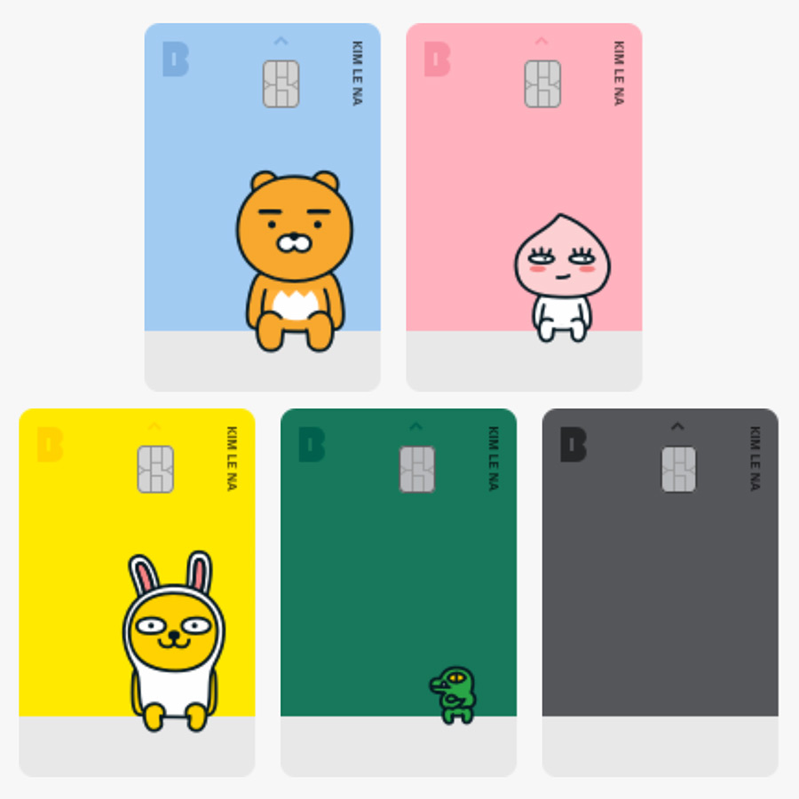
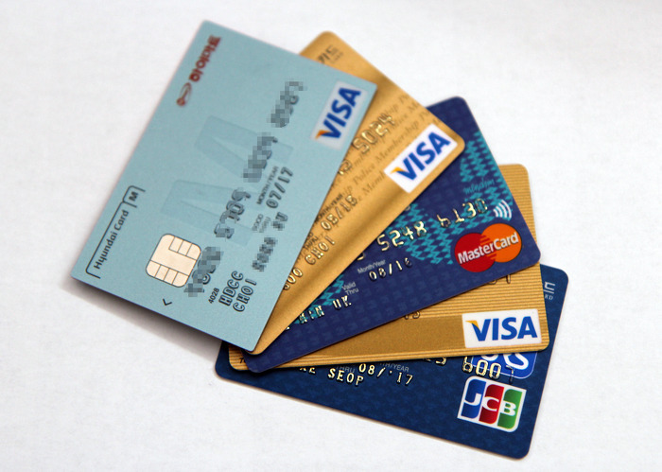


Slide 19
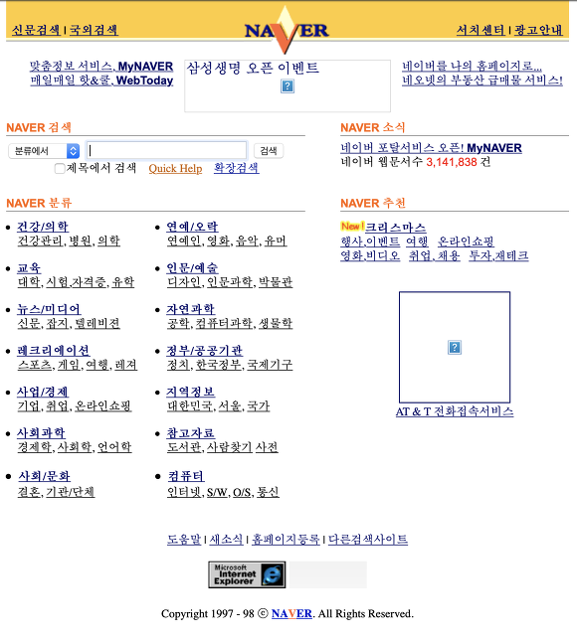
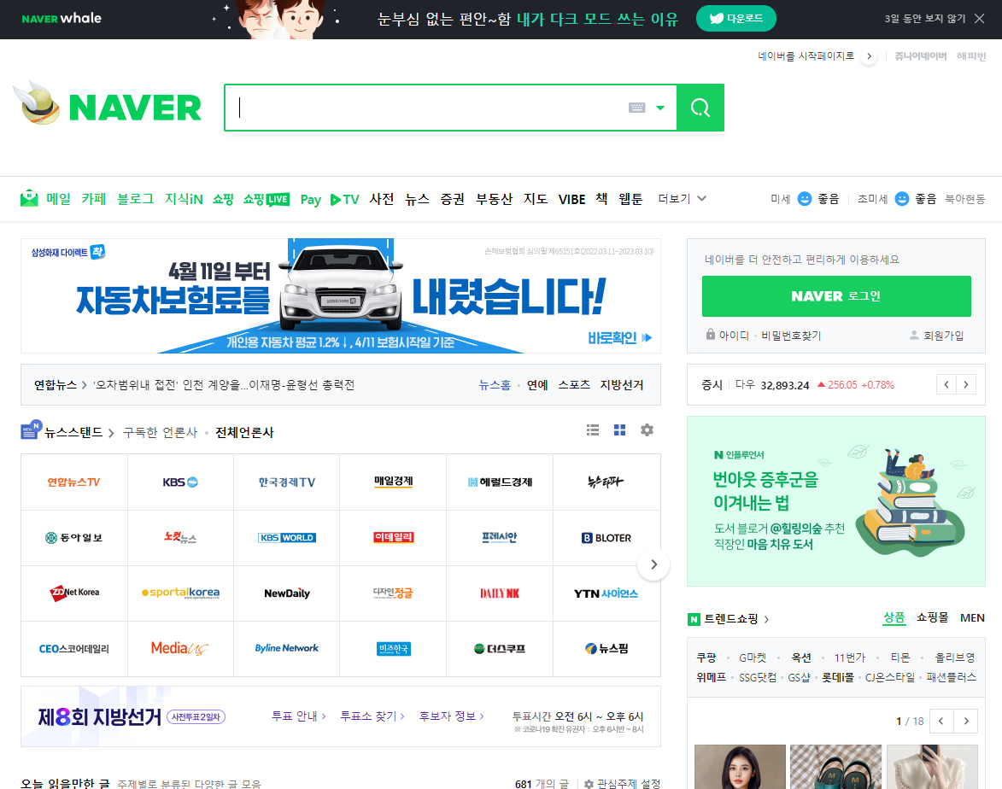

Slide 20
네이버에
CSS 가 없다면?

Slide 21
우리의 친구! 개발자 도구
브라우저에서 개발 편의를 위해 제공하는 도구
지금 보고 있는 웹페이지의 HTML, CSS, Javascript 등을 볼 수 있다
해당 코드를 수정하여 자기 마음대로 변경이 가능!
옛날 옛적에는 이걸 이용해서 수강 신청을 해킹!(편법)
HTML 구조 및 CSS 값 등을 확인 가능하므로 자주 사용 예정
특정 요소 코드 보기 / 크기 줄이기 / 모바일 버전 확인 가능

Slide 22
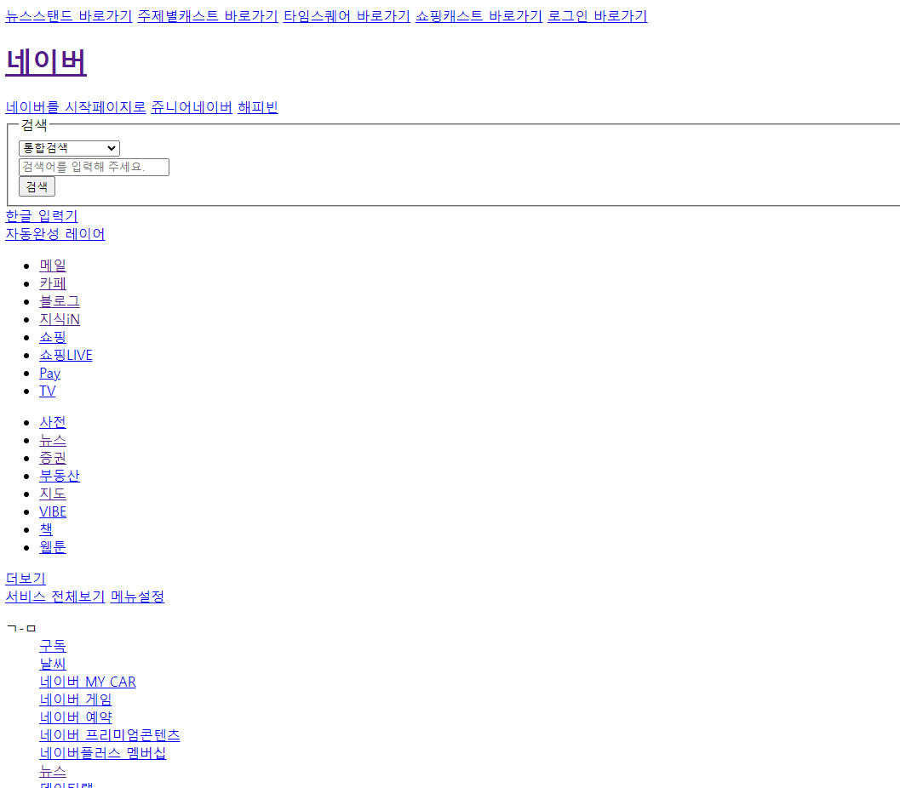

Slide 23
그래서 HTML에 Style을 입히고자
HTML5 이전 버전에서는 HTML 자체에서 Style을 컨트롤 할 수 있는 태그 <font>, <center> 등을 사용
HTML은 결국 텍스트를 전달하는 문서 이자 문서의 구조!
HTML 본연의 기능이 아닌 디자인 적 요소가 추가되면서 많은 혼란을 야기!

Slide 24


Slide 25
百聞不如一見

Slide 26
<body>
<p>안녕하세요</p>
<p style="color:blue; font-weight: bold; background-color: yellowgreen;">안녕하세요</p>
</body>
<body>
<h1>KDT</h1>
<h1 style="color:aqua; background-color: blueviolet;">KDT</h1>
<h1 style="background-color: greenyellow; width: 500px;">KDT</h1>
<h1 style="background-color: greenyellow; width: 500px; padding: 10px;">KDT</h1>
<h1 style="background-color: greenyellow; width: 500px; margin: 10px;">KDT</h1>
</body>

Slide 27
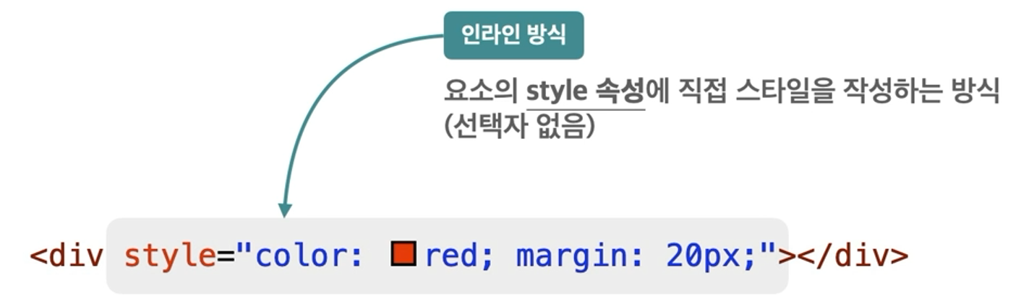
인라인(inline) 방식은 불편해요!!
각각 태그마다 전부 스타일을 적어줘야 함
아래에서 같은 스타일을 가진 태그를 사용하려고 해도 코드를 복붙 필요
즉, 재사용이 전혀 불가능!

Slide 28
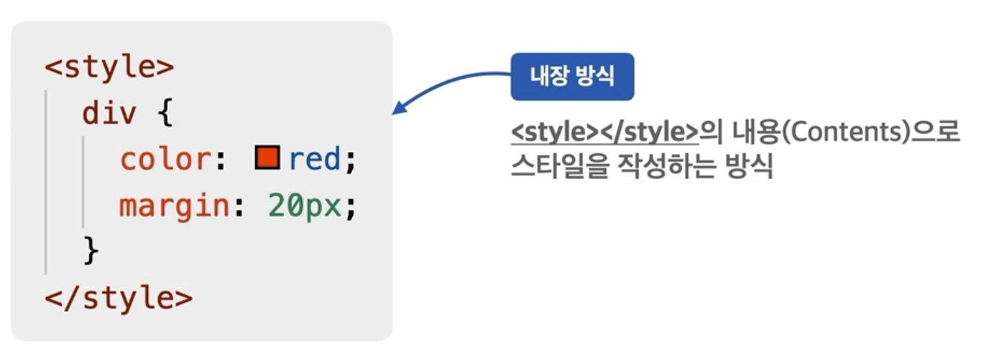
그래서 탄생! 내장 Style
HTML의 <head> 태그 내부에 사용할 Style을 <style> 태그로 미리 선언하여 사용!
태그에 같은 스타일 적용이 가능!!
그런데 다른 HTML 파일에는 어떻게 쓰죠?
혹시나 스타일이 바뀌면 모두 바꿔줘야 하나요?

Slide 29
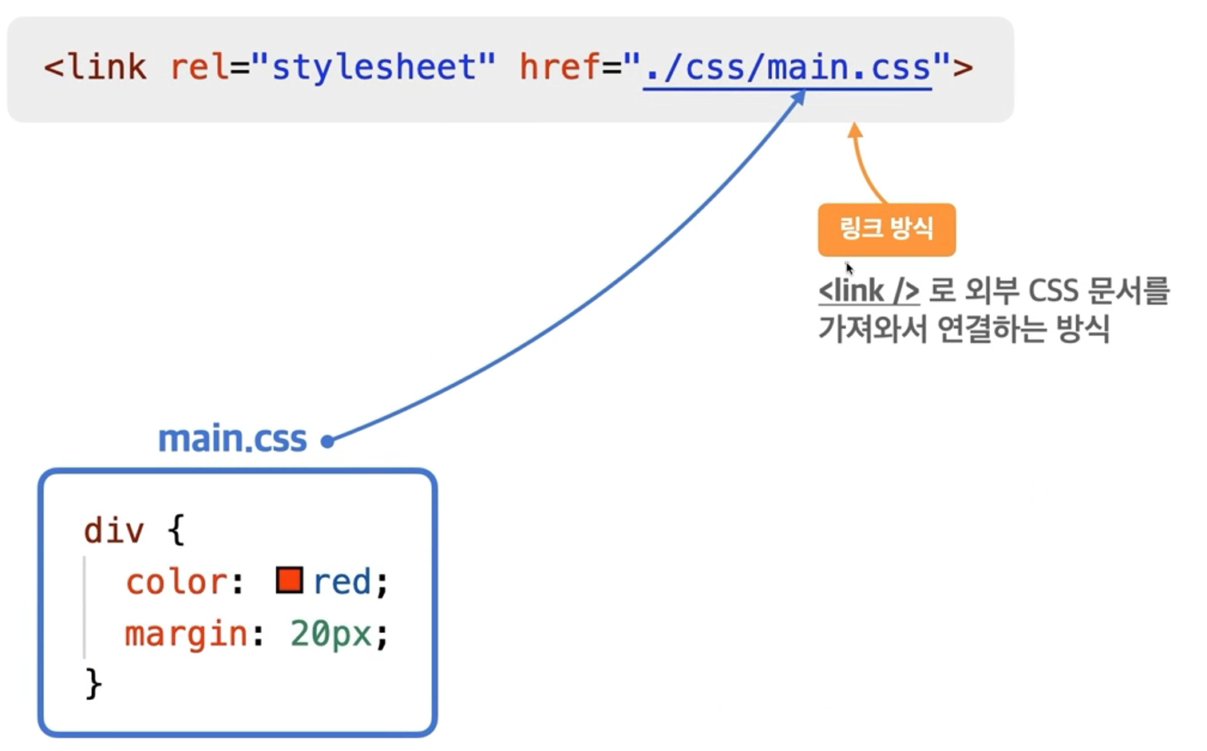
그래서 탄생! 링크 방식

Slide 30
그래서 탄생! 링크 방식
모든 Style을 하나의 CSS 파일에 넣고, 필요한 HTML 파일에서 해당 파일을 링크해서 사용하는 방식
재사용? OK
스타일 변경 발생? OK
그런데 모든 것을 하나의 파일에서 관리하는 것이 맞을까?
다른 CSS 파일의 코드를 가져와야 할때는?

Slide 31
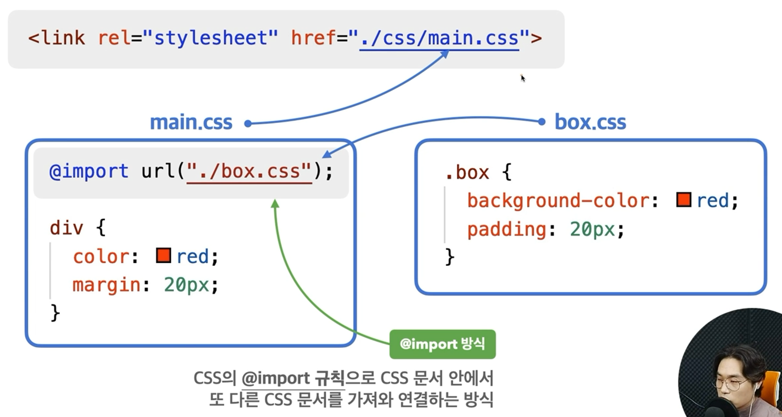
그래서 탄생! @import 방식

Slide 32
3가지 CSS 참조 방식
인라인
방식
내장
방식
?
링크
방식
그런데 3가지 방식이 겹치면 어떻게 되죠?
기본 룰은 가장 늦게 읽히는 것이 우선으로 적용 됩니다!
인라인 방식은 내장, 링크 방식에 무조건 우선!
내장, 링크 방식은 늦게 쓰여진 것이 우선!

Slide 33
실습 3, 모든 CSS 적용 방법 해보기
HTML 문서를 만들고 <h1>, <h2>, <h3>, <p>, <span> 태그로 글자를 쓰기
<h1> 태그는 인라인 방식으로 배경을 초록, 글자를 흰색
<h2> 태그는 내장 방식로 배경을 파랑, 글자를 흰색
<p> 태그는 링크 방식으로 배경을 빨강, 글자를 흰색
<span> 태그는 @import 방식으로 배경을 오렌지, 글자는 파란색
<h3> 태그는 배경을 검정, 글자를 흰색으로 선언. 단, 내장 방식과 링크 방식에 전부 선언 한 뒤, 내장 방식이 적용 되도록 설정!

Slide 34
한번
생각해 보세요!

Slide 35
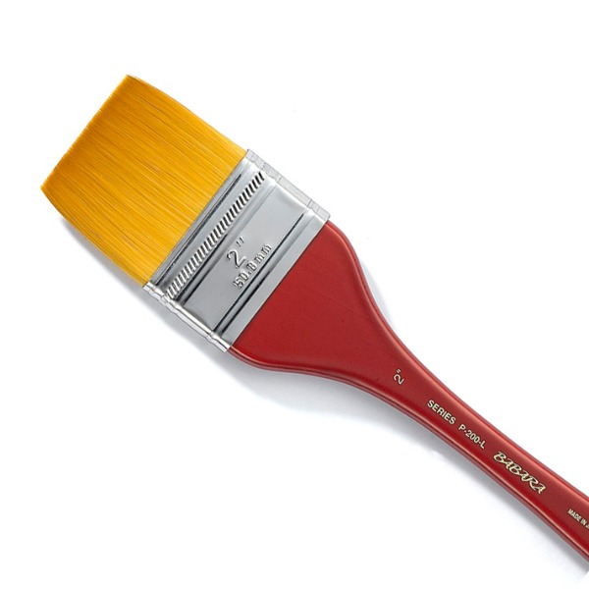
A
C
B

Slide 36
“빨간, 파란, 초록색으로 예쁘게 칠해주세요”

Slide 37


Slide 38
“A는 빨간색 B는 파란색 C는 초록색으로 예쁘게 칠해주세요!”

Slide 39

B

Slide 40
CSS를 적용 할 때도 어떤 곳에 적용할 지 정확하게 불러주는 것이 중요합니다~!

Slide 41
CSS
선택자!

Slide 42
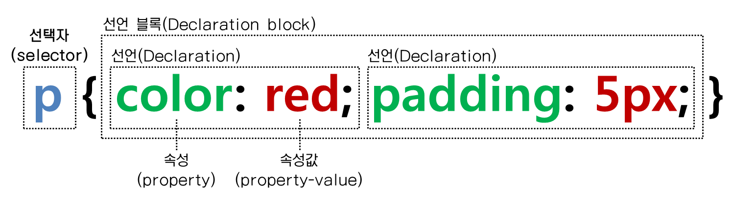
CSS, 선택자(Selector)
CSS는 HTML 요소의 style(design, layout etc)을 정의 하여야 하므로 CSS 사용을 위해서는 스타일을 적용하고자 하는 HTML 요소를 선택할 수 있어야 한다
선택자는 스타일을 적용하고자 하는 HTML 요소를 선택하기 위해 CSS에서 제공하는 수단

Slide 43
CSS, 속성(Property)
선택자로 HTML 요소를 선택하고 { } 내에 속성 값을 지정하여 다양한 style을 정의
속성은 표준 스펙으로 이미 지정되어 있는 것을 사용, 사용자가 임의로 정의할 수 없다
여러 개의 프로퍼티를 연속해서 지정할 수 있으며 세미콜론(;)으로 구분

Slide 44
CSS, 값(Value)
값은 해당 속성에 사용할 수 있는 값을 키워드나 크기 단위 또는 색상 단위 등의 특정 단위로 지정

Slide 45
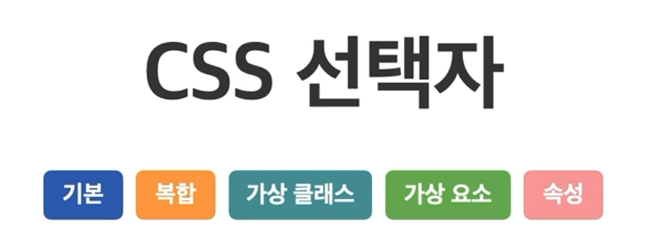

Slide 46
기본 선택자!
기본 선택자니까 기본적인 선택자겠죠?
별도의 테크닉 없이, 순수하게 무엇인가를 호출 할 때 사용합니다!
종류
전체 선택자
태그 선택자
Class 선택자
ID 선택자

Slide 47
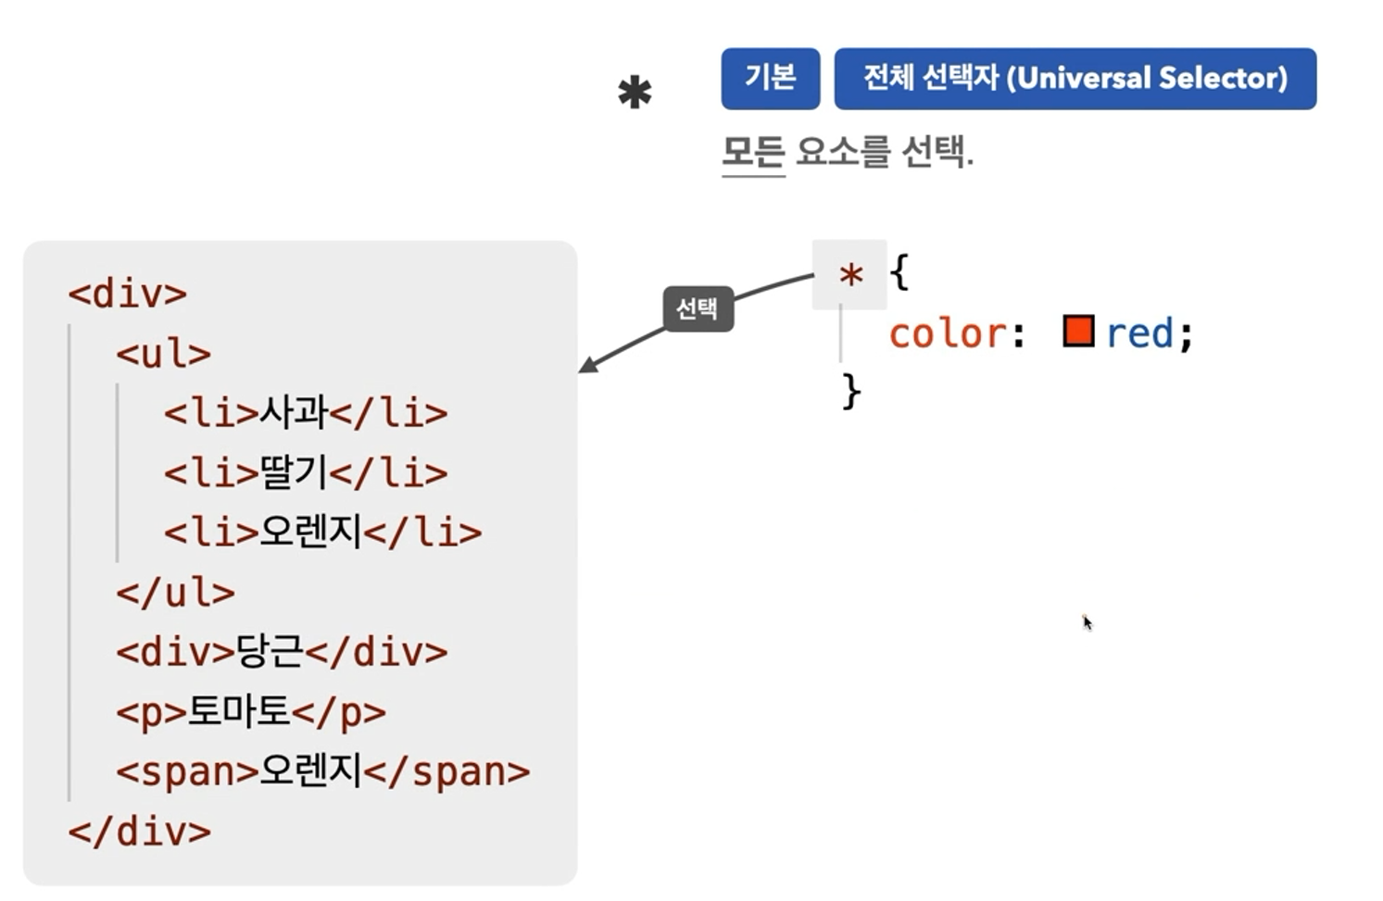

Slide 48
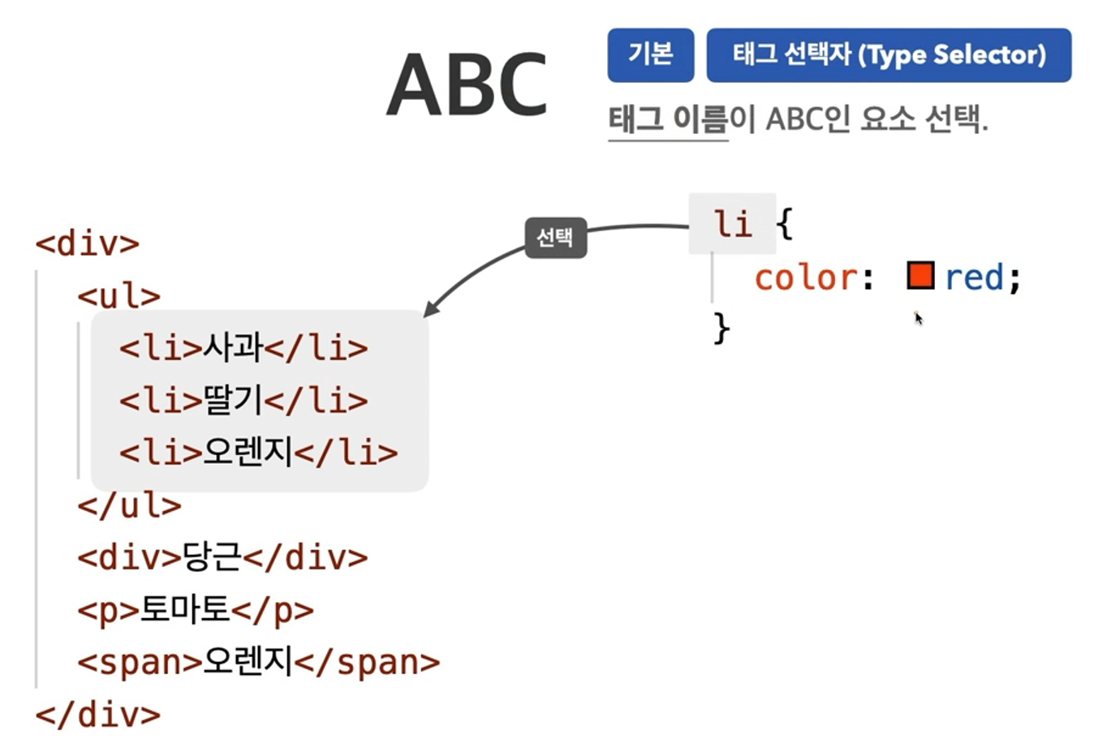

Slide 49
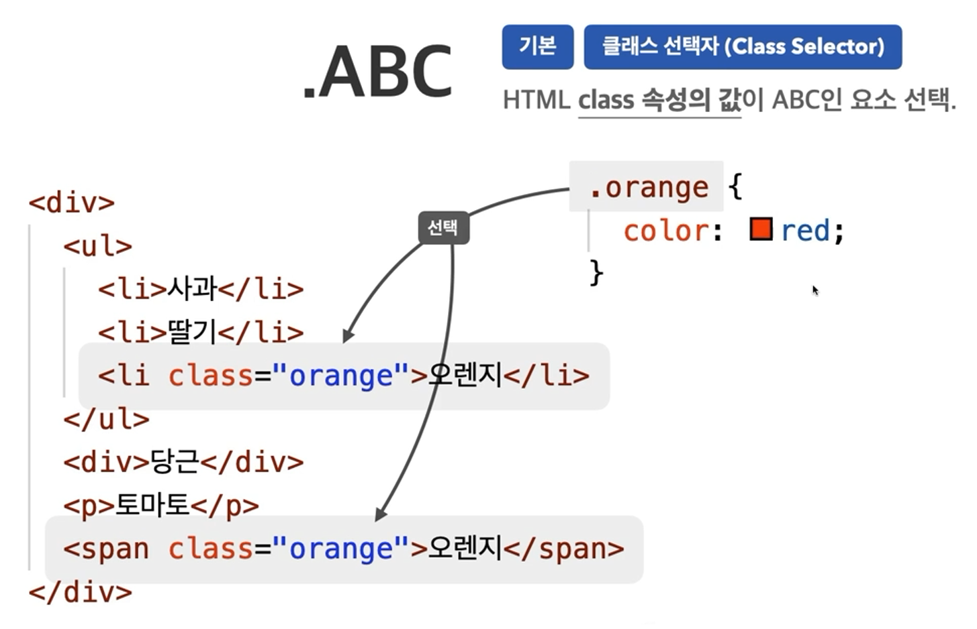

Slide 50
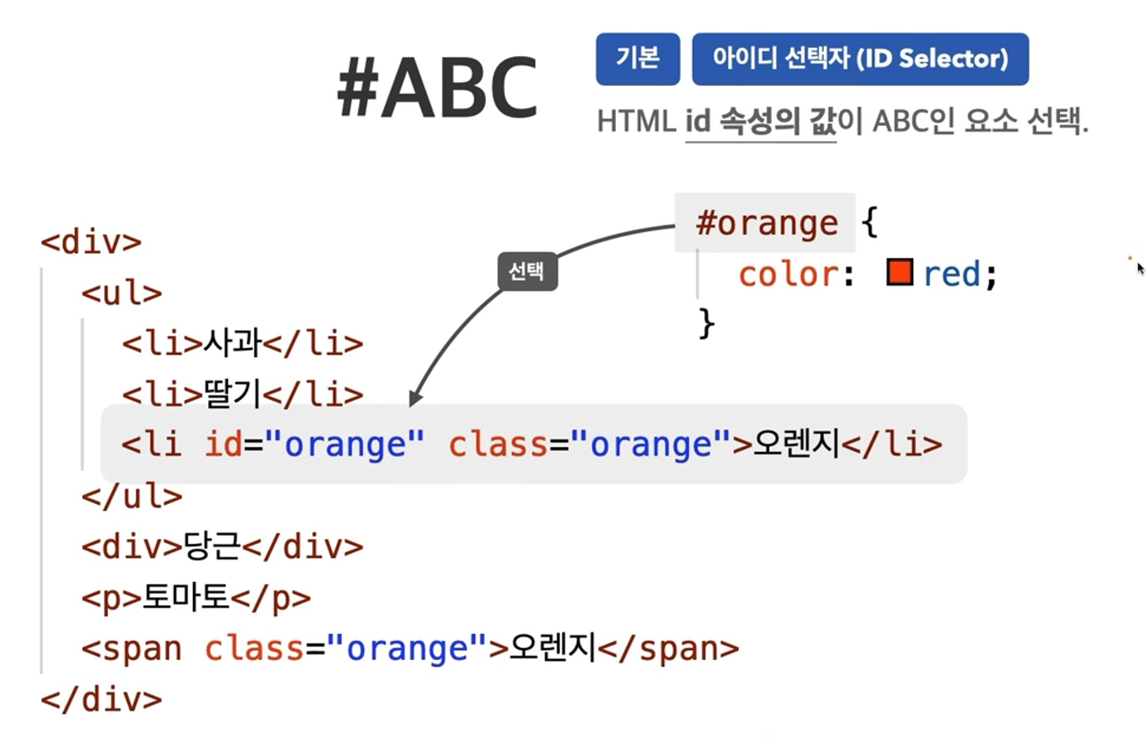

Slide 51
실습 4, 기본 선택자 활용
전체 태그에 대한 글자색 → 하얀색
<span> 태그 배경색 → 빨간색
id 가 first 인 태그 배경색 → 파란색
class 가 second 인 태그 배경색 → 초록색
<h1>KDT 선택자 예제</h1>
<p>선택자 사용 연습을 해봅시다</p>
<span>기본 선택자를 위한 예제입니다</span>
<ul>
선택자로 선택하기
<li id="first">1</li>
<li class="second">2</li>
<li>3</li>
<li>4</li>
</ul>

Slide 53
복합 선택자!
특수한 요소를 호출하고 싶을 때, 기본 선택자만으로는 선택이 불가능한 경우에 사용
종류
일치 선택자
자식 선택자
후손 선택자
인접 형제 선택자
일반 형제 선택자

Slide 54
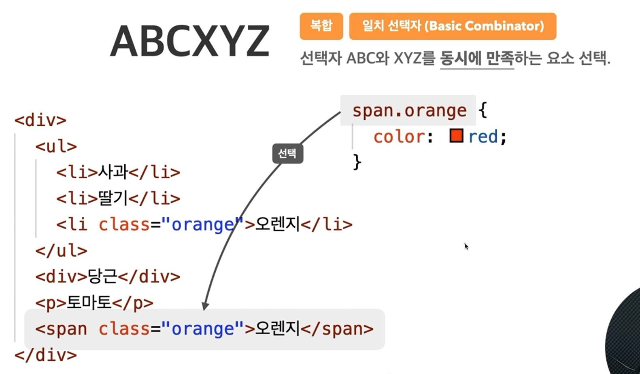

Slide 55
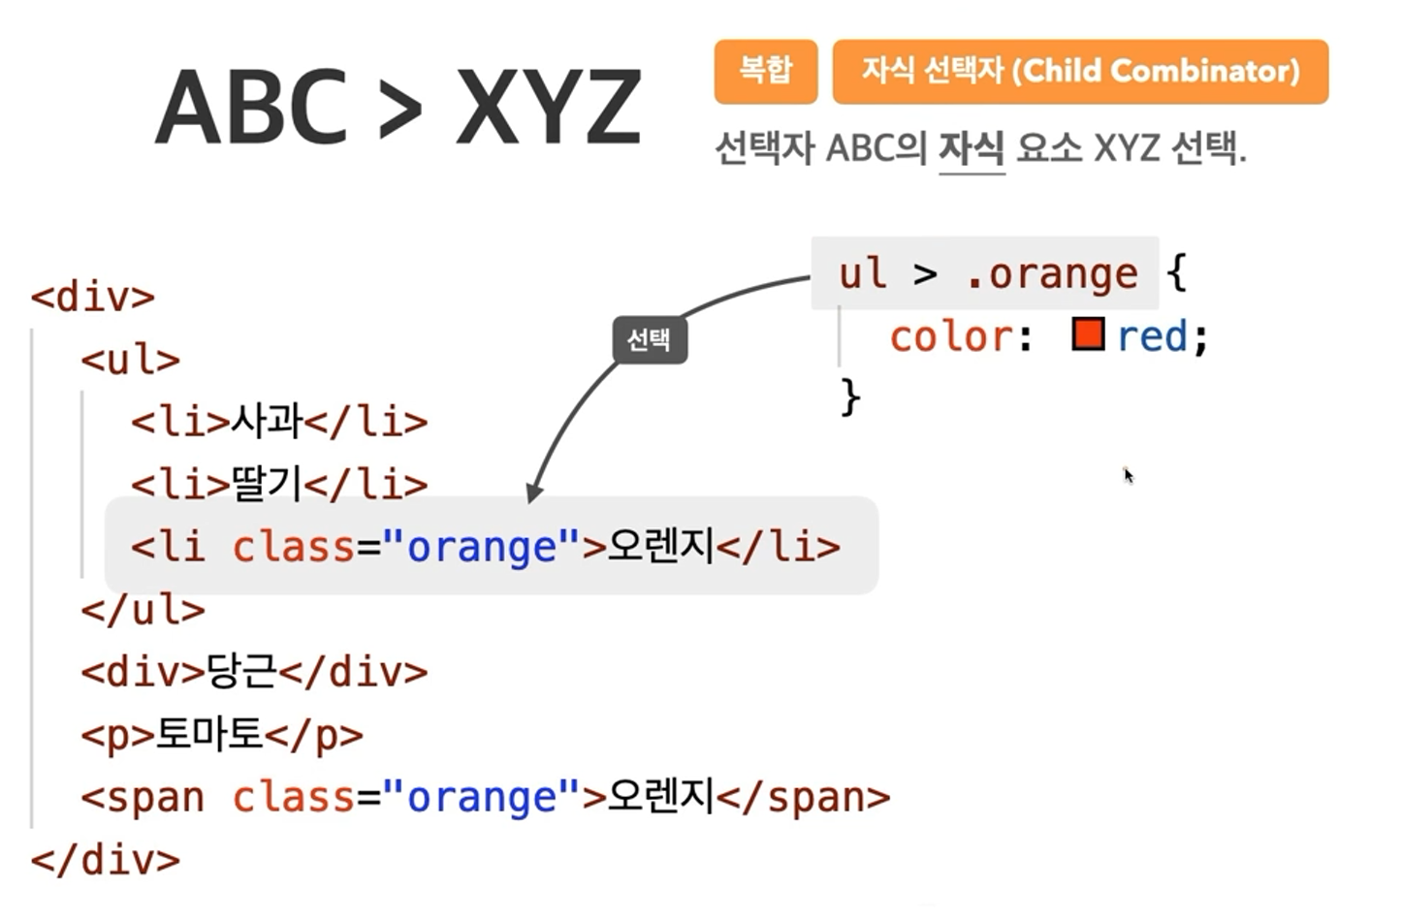

Slide 56
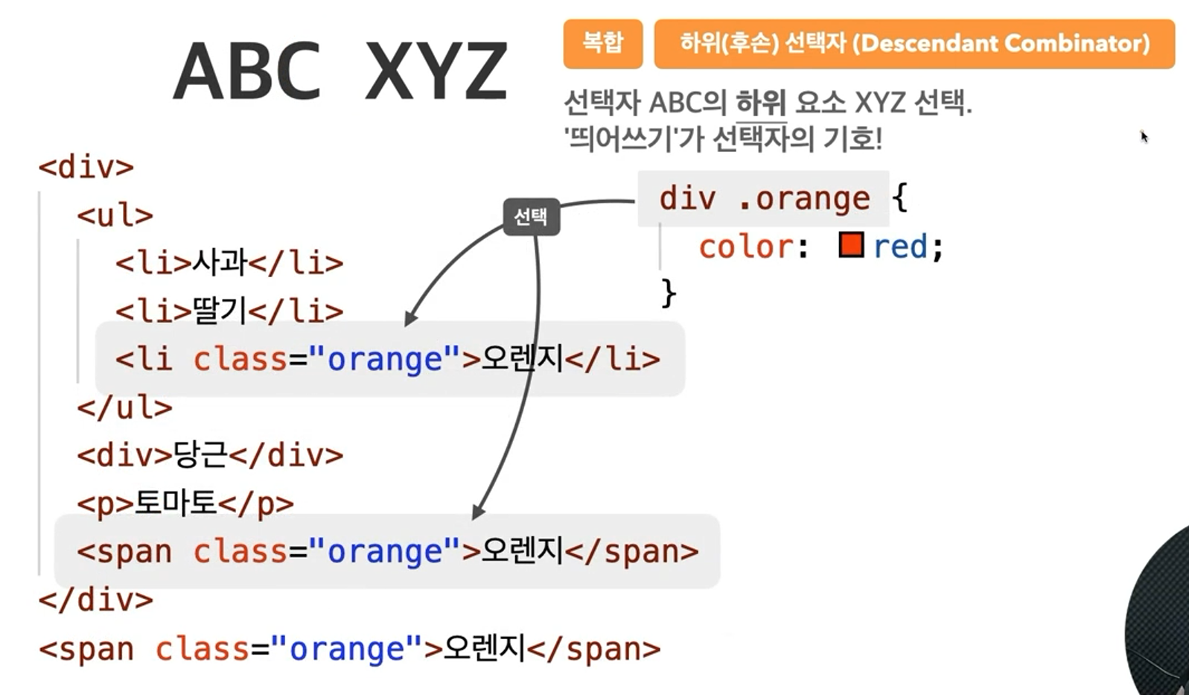

Slide 57
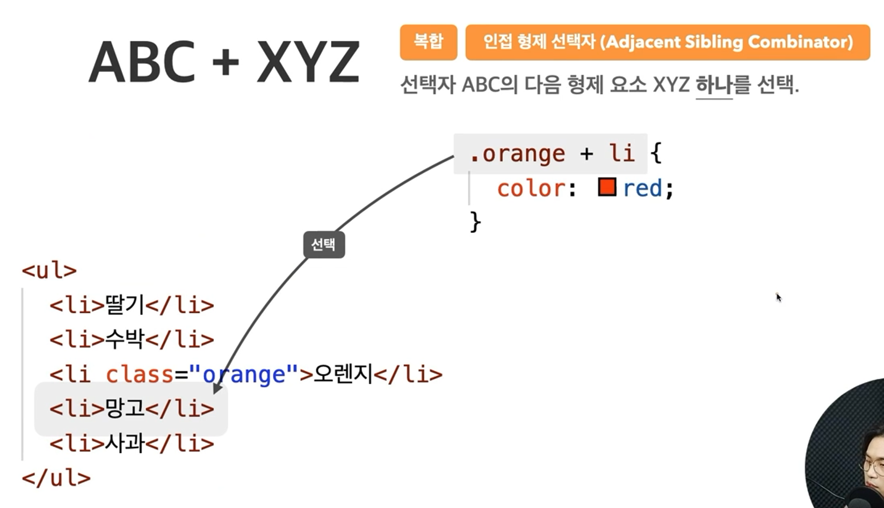

Slide 58
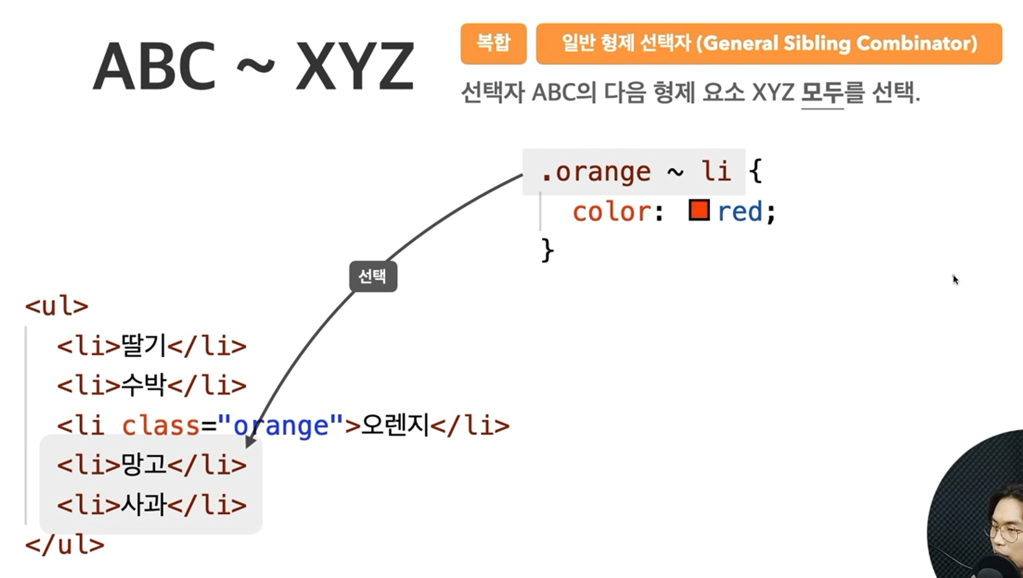

Slide 59
실습 5, 일치 선택자 활용
<h1>복합 선택자 사용 연습</h1>
<p>동물원에 왔어요</p>
<div class=“zoo”>
<ul>
여긴 사파리!
<li>곰</li>
<li id="tiger">호랑이</li>
<li>팬더</li>
<li class="lion">사자</li>
<li>사육사</li>
<li>사육사2</li>
</ul>
<span class="lion">사파리 밖의 사자</span>
</div>
<p class="lion">동물원 밖의 사자</span>
동물원 밖의 사자만 선택, 배경을 빨간색
사파리 안의 사자만 선택, 배경을 초록색
호랑이만 선택, 배경을 노란색
사자를 전부 선택, 글자를 파란색
동물원 안의 사자만 선택, 폰트를 두껍게
호랑이 뒤에 있는 팬더를 선택, 배경을 하늘색
사파리 사자 뒤에 있는 사육사를 모두 선택, 배경을 오렌지색

Slide 61
가상 클래스 선택자!
사용자의 행동에 따라 변화하는 가상 상황에 따라서 요소 선택 시
각 요소의 상황에 따라 사용자가 원하는 요소를 선택 할 때 사용
특정 요소를 부정 할 때 사용
종류
가상 클래스 선택자
사용자의 행동에 따라 변화 : Hover, Active, Focus
요소의 상황 : first-child, last-child, nth-child
부정 선택 : not

Slide 62
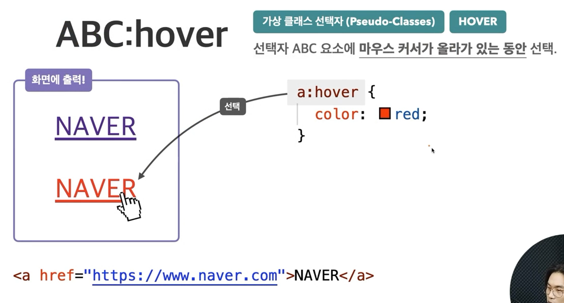

Slide 63
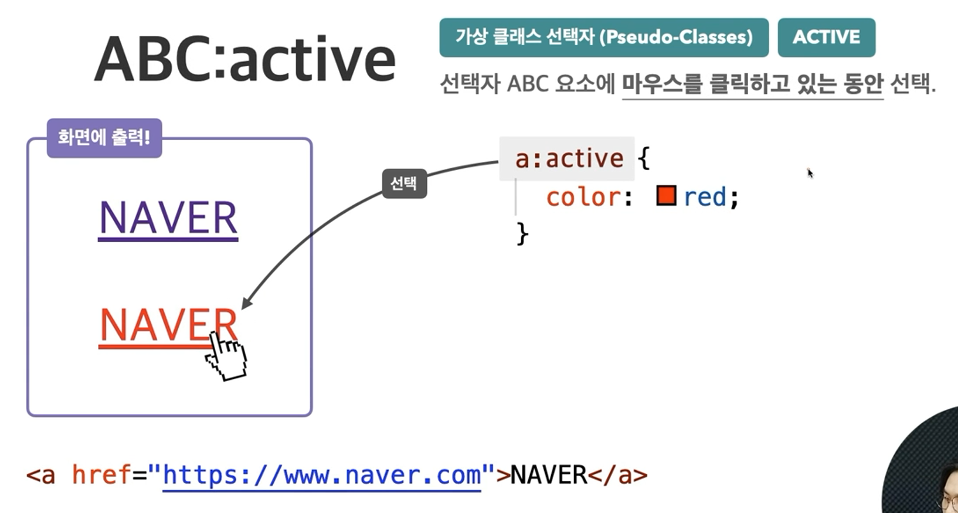

Slide 64
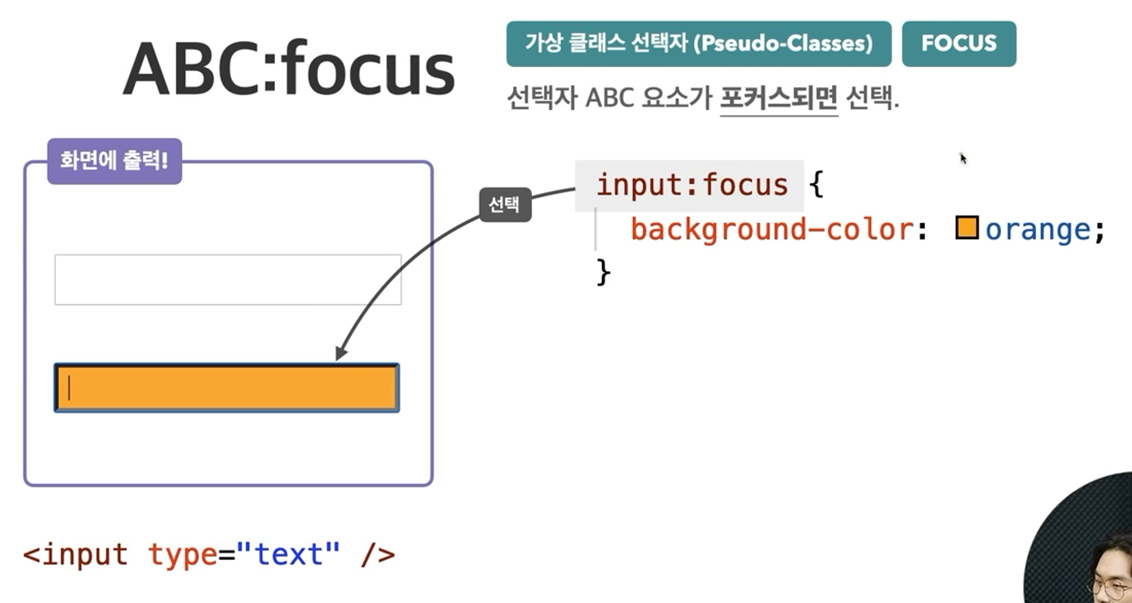

Slide 65
Focus가 안되는 요소에 강제로 추가하기!
속성으로 tabindex=“-1” 값을 주어서 포커스 효과를 줄 수 있음
속성 이름을 보고 유추 할 수 있듯, Tab 키를 눌러서 포커스를 하는 순서를 지정하는 속성
“-1” 이외의 값을 넣을 경우 기존 페이지의 포커스 흐름이 깨지기 때문에 비추천

Slide 66
실습 6, 가상 클래스 선택자 1
<h1>, <a>, <input type=“text”> 태그 만들기
<h1> 태그에 마우스가 올라가면 글자가 빨간색
<a> 태그를 클릭 하고 있으면 배경이 파란색
<input> 태그에 포커스가 가면 입력창이 오렌지색

Slide 67
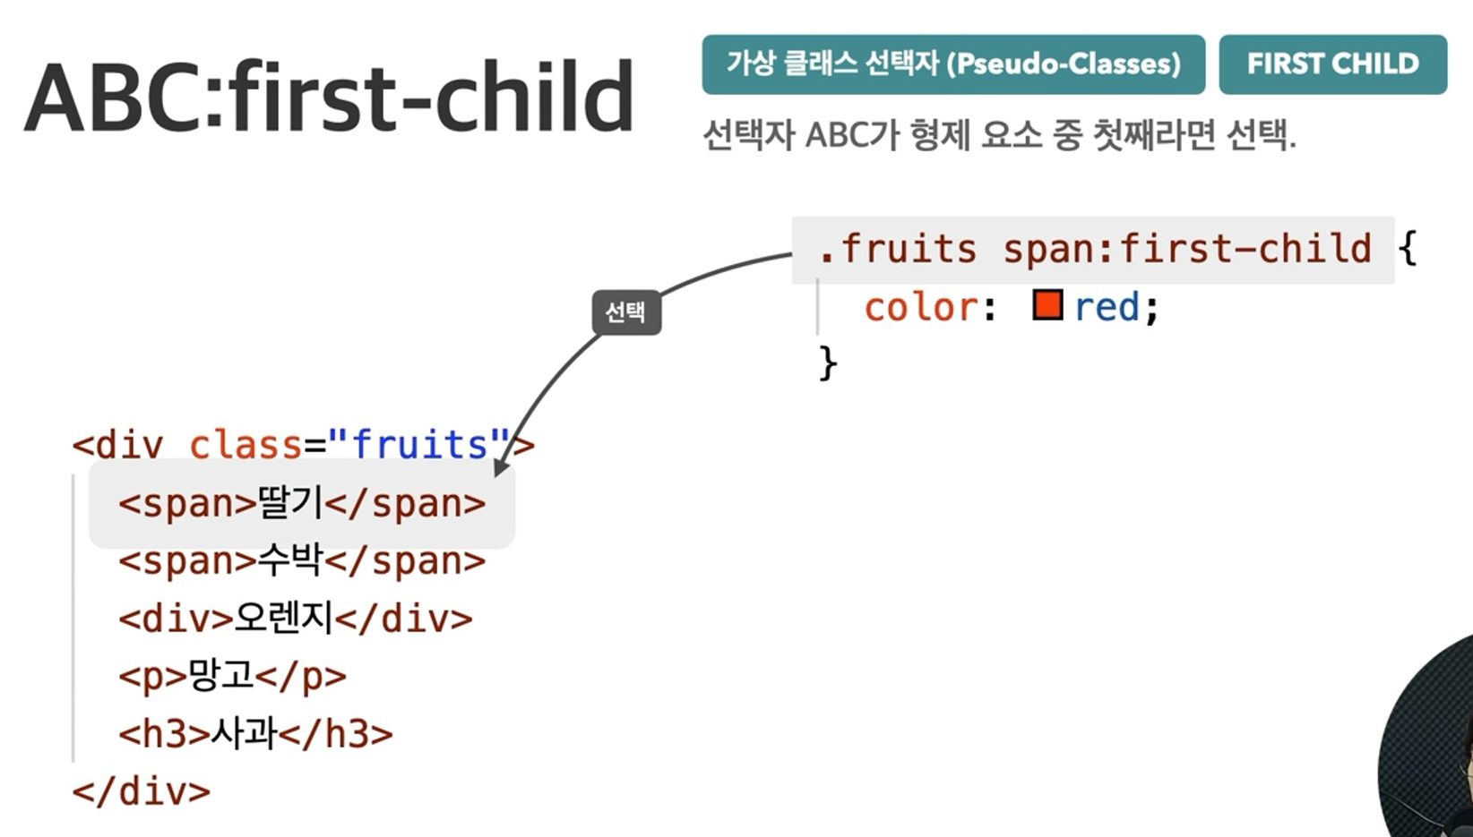
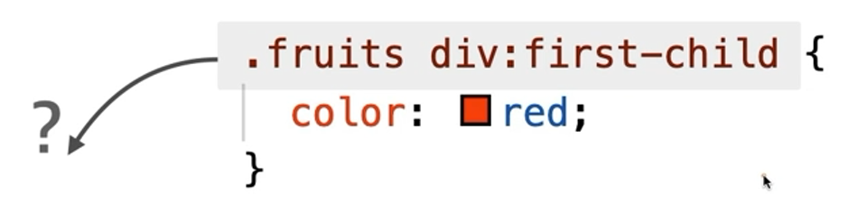

Slide 68
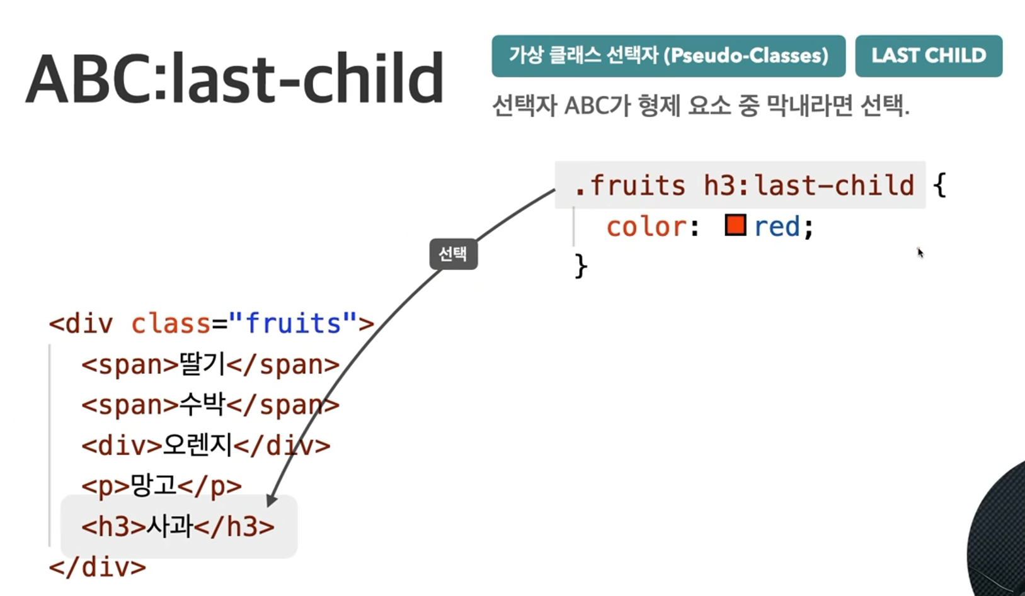

Slide 69
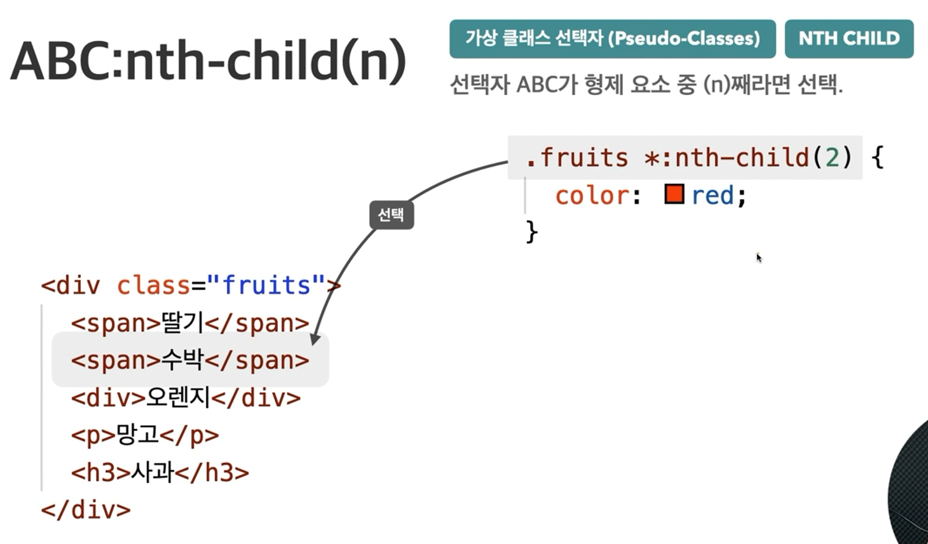

Slide 70
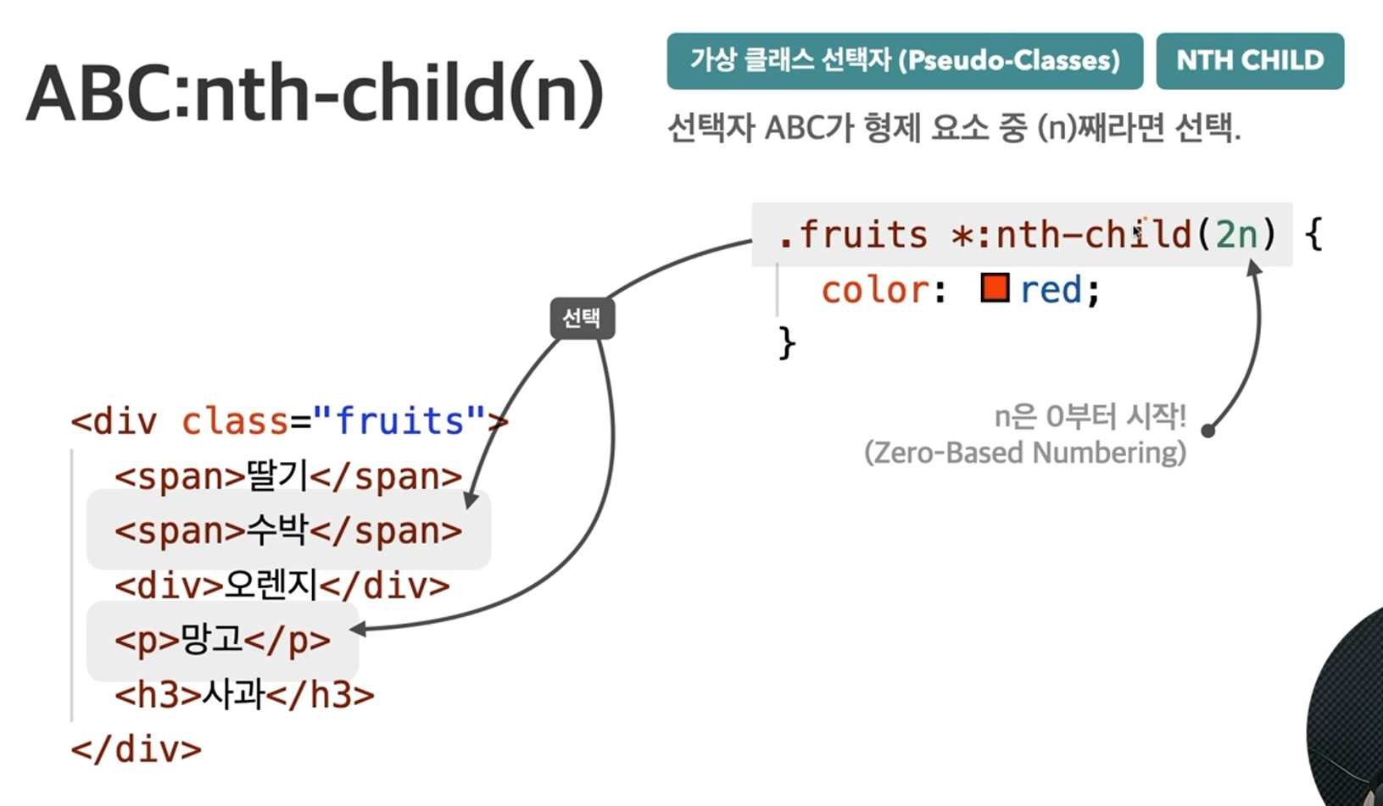
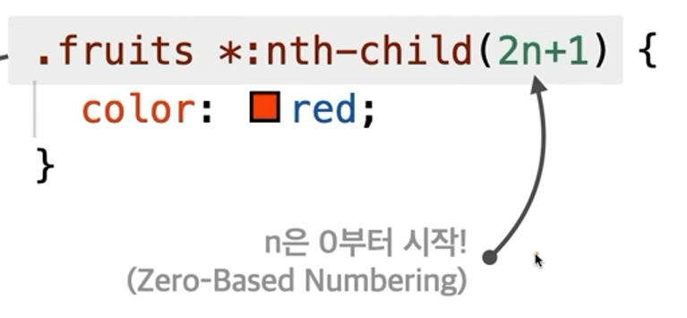
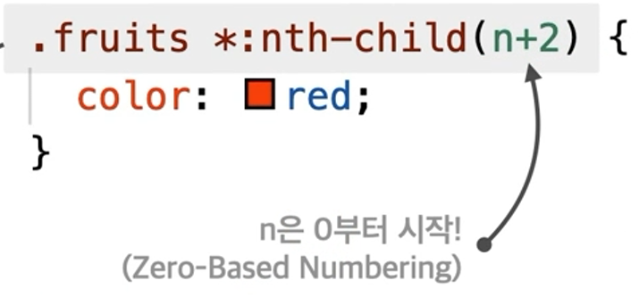

Slide 71
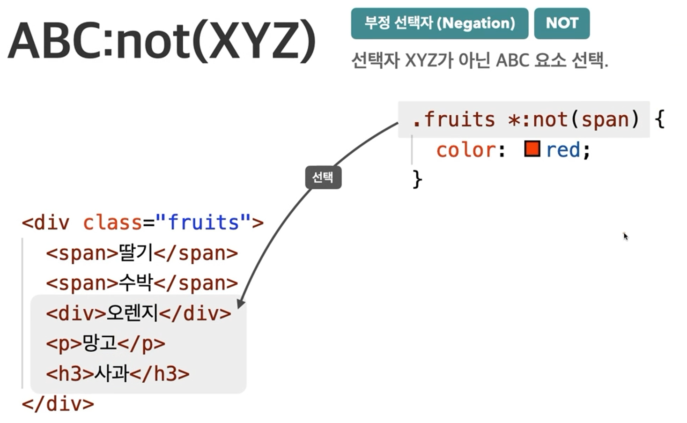

Slide 72
실습 7, 가상 클래스 선택자 2
<body>
<div class="zoo">
<p class="predator">곰</p>
<p class="predator">사자</p>
<p class="predator">호랑이</p>
<p class="predator">재규어</p>
<div>기린</div>
<p class="predator">치타</p>
<h3>얼룩말</h3>
<span class="predator">하이에나</span>
</div>
</body>
사자, 재규어, 치타, 하이에나 선택 → 배경 오렌지
곰만 선택 → 배경 보라색
초식 동물만 선택 → 배경 초록색
하이에나만 선택 → 배경 빨간색 / 마우스가 올라가면 배경
호랑이만 선택 → 배경 파란색

Slide 74
가상 요소 선택자!
선택 된 요소의 앞, 뒤에 별도의 Content 를 삽입하는 선택자
반드시 content 라는 속성을 사용
빈 값(“”) 이라도 넣어 주어야 적용이 됨
종류
After : 요소의 뒤에 내용 삽입
Before : 요소의 앞에 내용 삽입

Slide 75
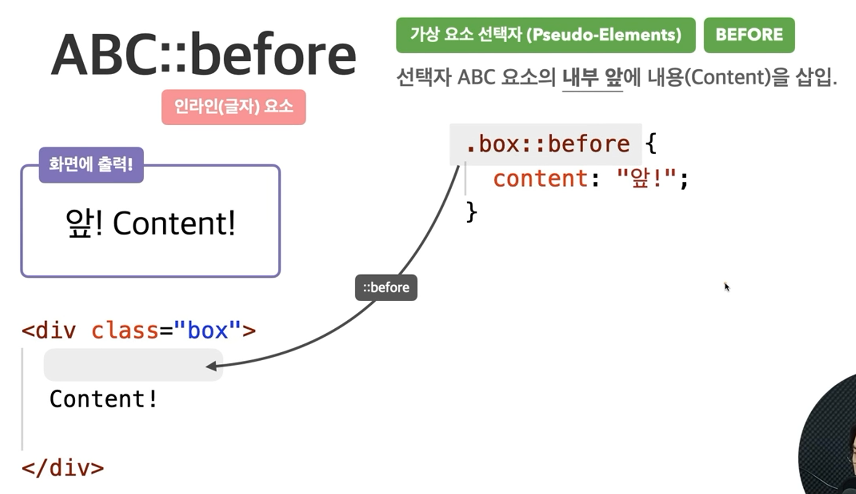

Slide 76
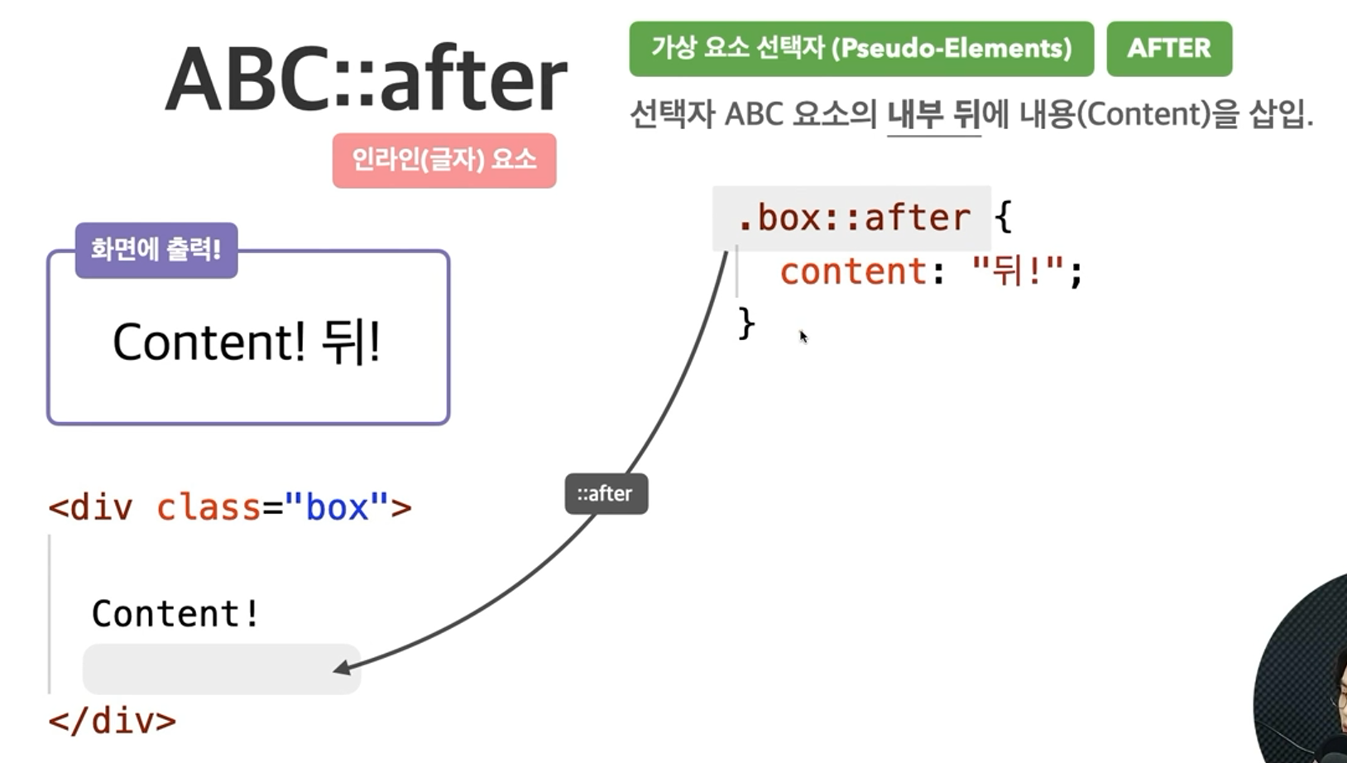

Slide 77
실습 8, 가상 요소 선택자
<div class=“box”>여기요!</div> 만들기
여기요 앞에, “택시“ 넣기
겨이요 뒤에, “빨리” 넣기

Slide 78
가상 요소 선택자!
실제로 의미 없는 HTML 태그를 만들지 않고 요소 삽입이 가능하여 매우 자주 사용!
예를 들어 쇼핑몰 페이지에 메뉴에 Hot, 추천 등을 넣기 위해 별도의 태그를 삽입 하는 것이 아니라 가상 요소 선택자를 활용하여 처리하면 편리함!

Slide 80
속성 선택자!
지정한 특정 속성을 가지고 있는 태그를 선택하는 선택자
종류
특정 속성만 지정
속성과 속성의 값을 지정

Slide 81
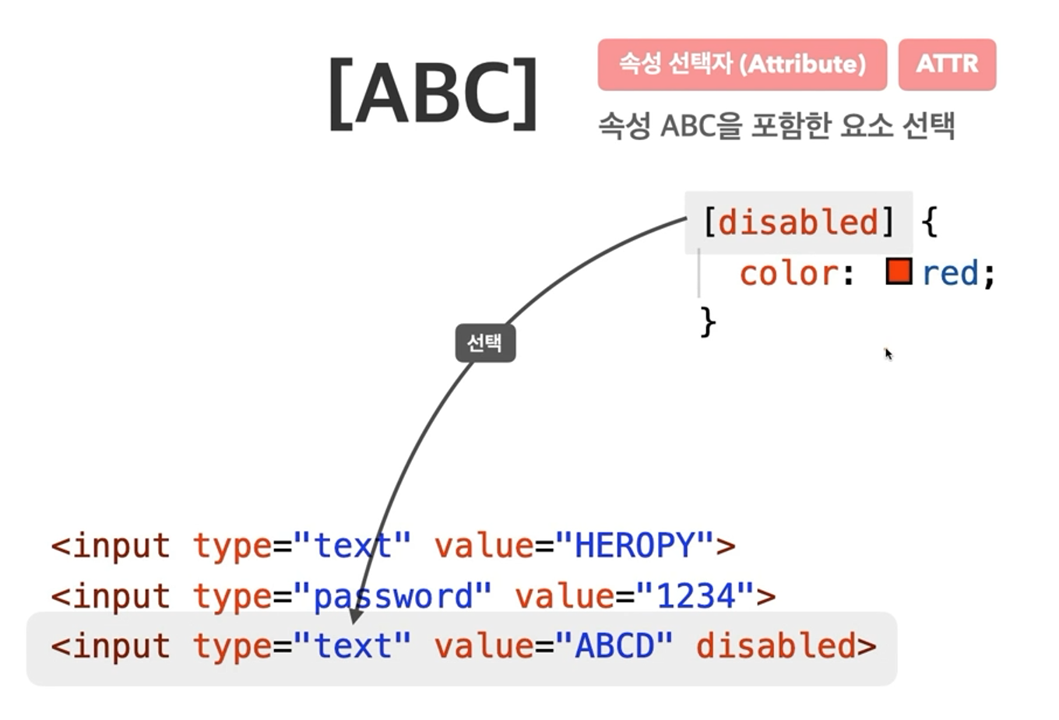

Slide 82
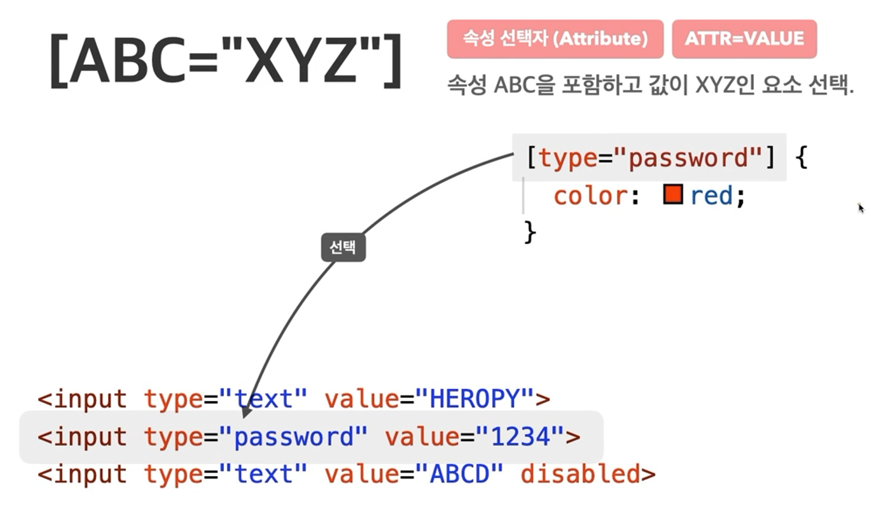

Slide 83
실습 9, 가상 요소 선택자
Disabled 속성을 가진 태그 선택 → 배경 빨간색
placeholder 속성이 “이름” 값을 가지는 태그 선택 → 배경 오렌지
placeholder 속성을 가지지 않는 태그 선택 → 배경 파란색
<input type="text" placeholder="이름" />
<input type="password" value="pw" />
<input type="text" value="000-0000-0000" />
<input type="text" placeholder="핸드폰" />
<input type="text" placeholder="주민번호" disabled />

Slide 84
스타일
상속!

Slide 85
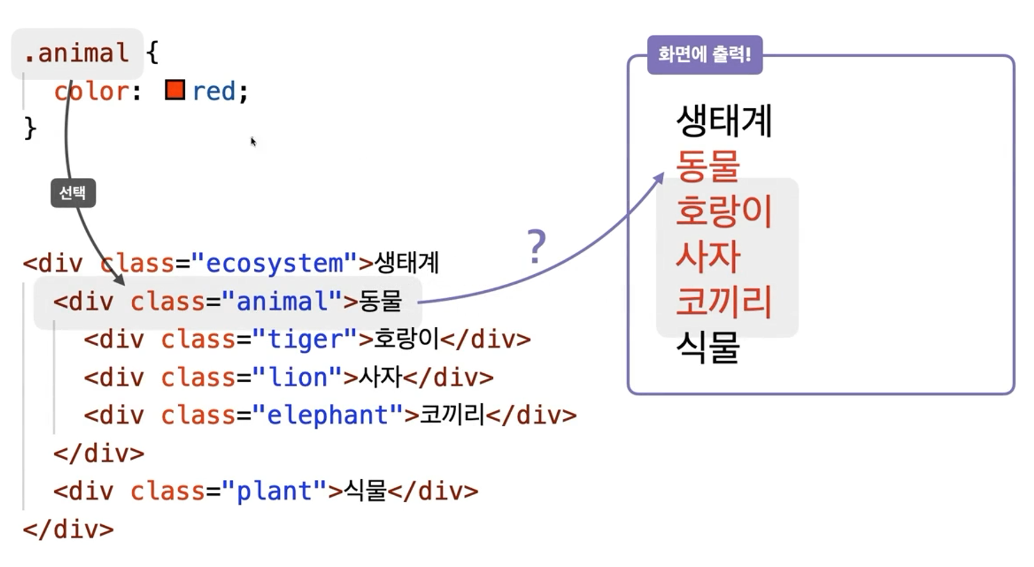

Slide 86
스타일 상속!
자식 요소가 별도의 Style 속성이 없을 경우, 부모의 속성 값을 그대로 상속하는 CSS 특성!
단, 상속이 되는 속성과 상속이 안되는 속성으로 구분

Slide 87
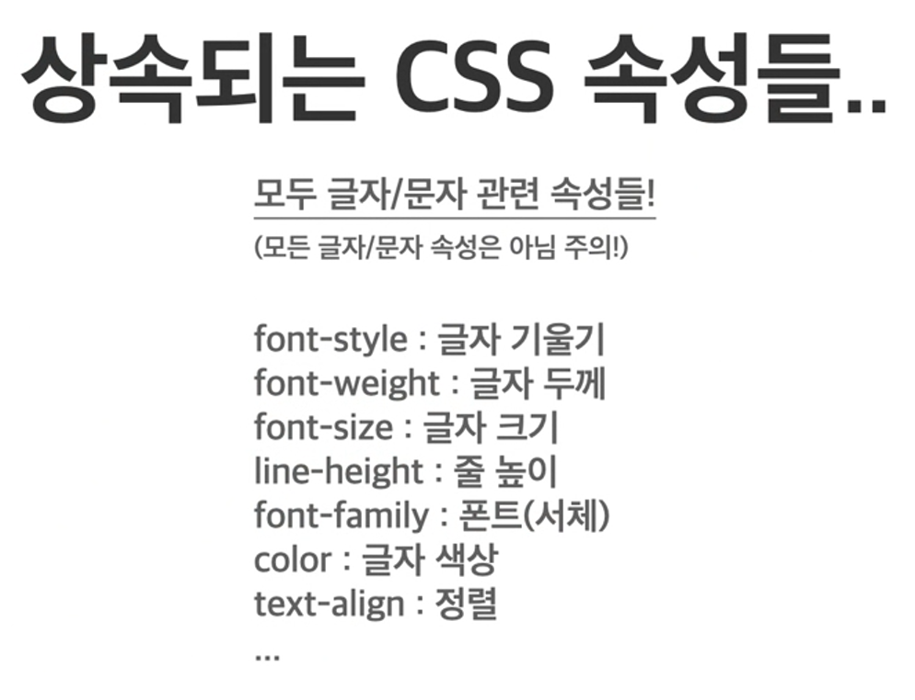

Slide 88
강제 상속!
자동 상속 되지 않는 속성의 값을 “inherit”을 주어 부모의 CSS 속성 값을 그대로 상속하게 하는 방법

Slide 89
선택자 우선 순위!
참조 방식 우선 순위와는 다른 개념입니다!
같은 HTML 요소가 여러 선택자에 의해서 선택 되었을 경우 어떤 선택자의 CSS 속성을 우선 적용할지 결정하는 방법
1 순위 : 점수가 높은 선택자가 우선!
2 순위 : 점수가 같으면, 가장 마지막에 읽힌 선택자가 우선!

Slide 90
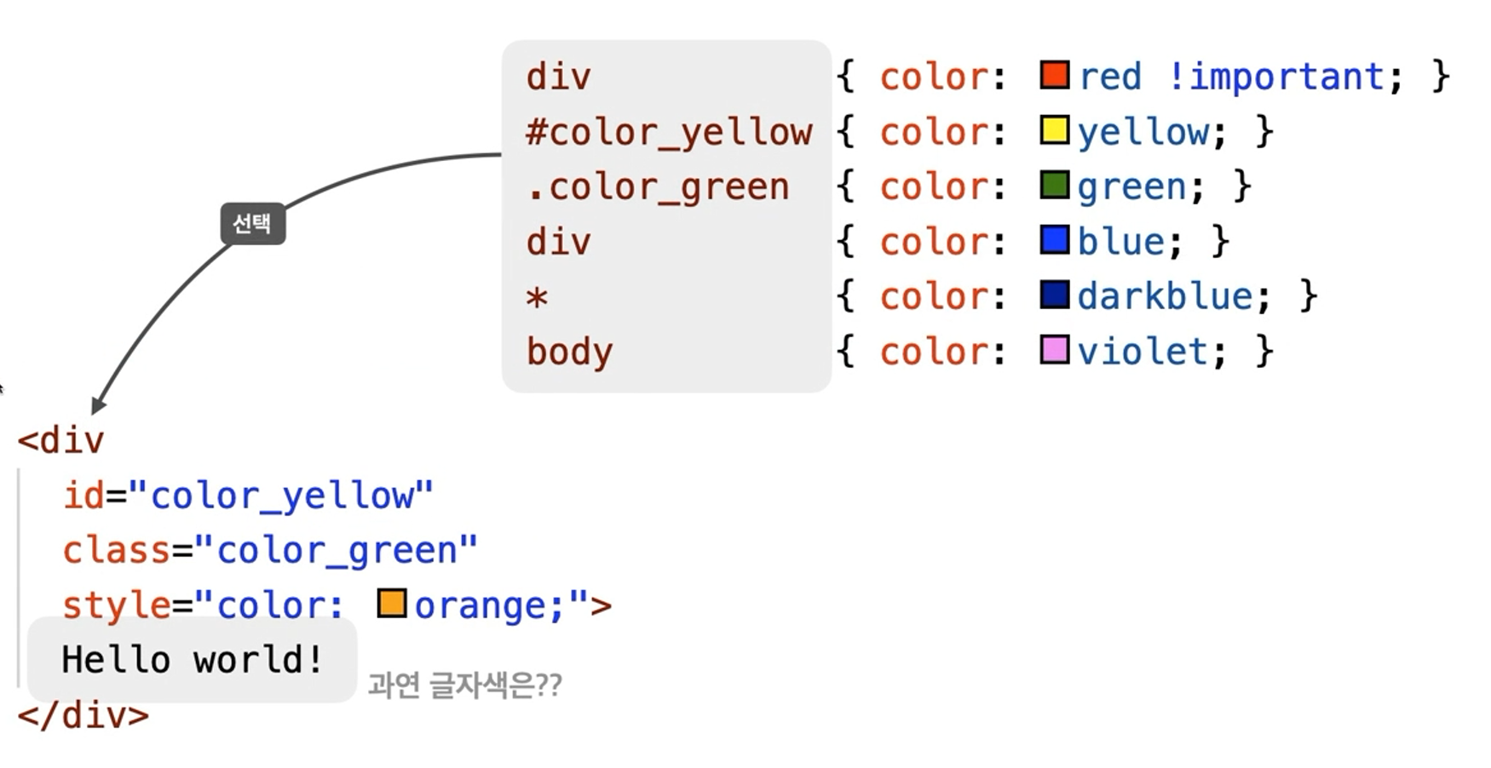

Slide 91
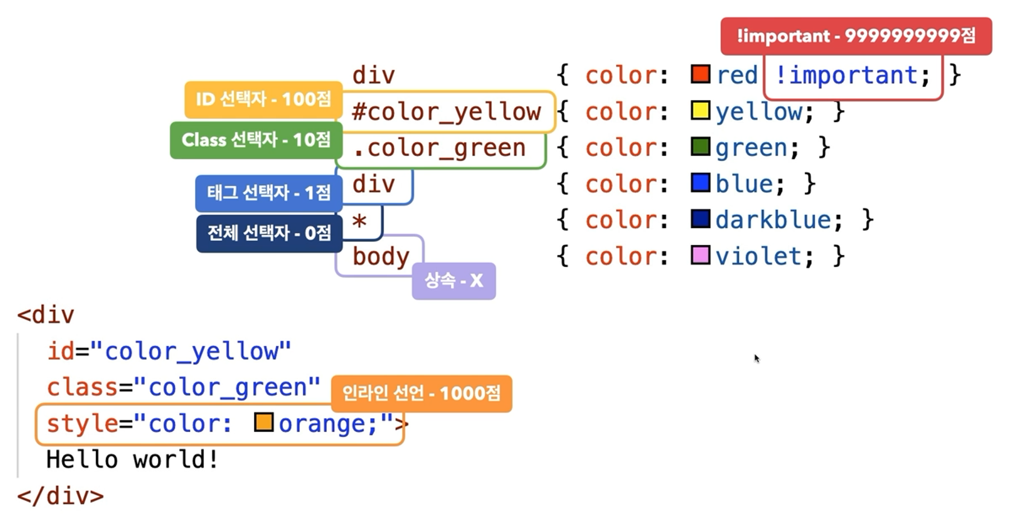

Slide 92
선택자, 우선 순위 점수
!important : 9999999999 점
인라인 방식 : 1000 점
#ID 선택자 : 100 점
.Class 선택자 : 10 점
태그 선택자 : 1 점
전체 선택자(*) : 0 점

Slide 93
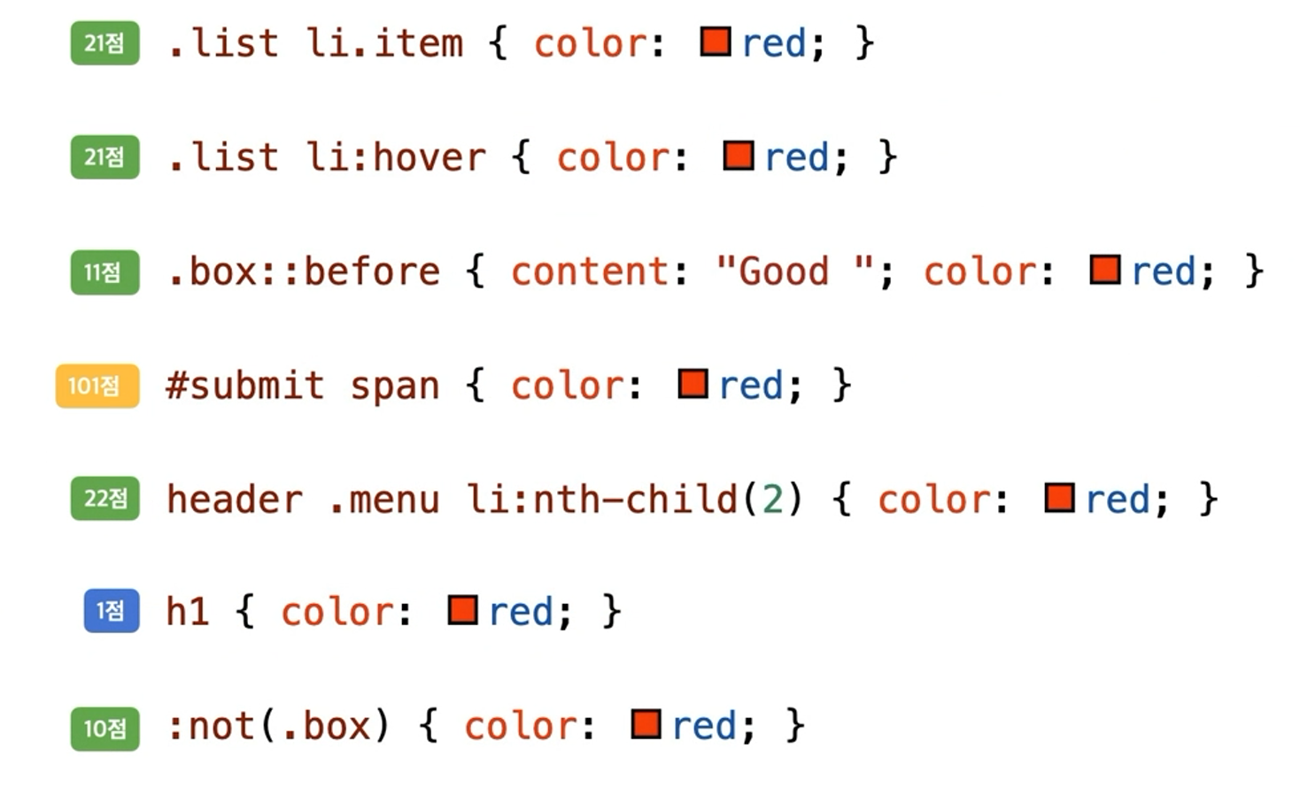

Slide 94


Slide 95


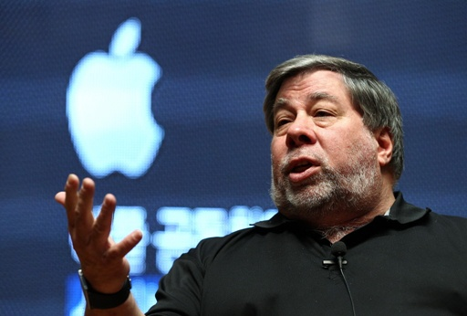
세계 3대 개발자!?

Slide 96
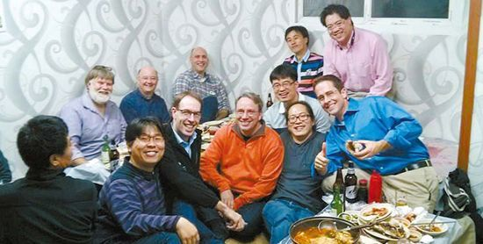
Linus Benedict Torvalds

Slide 97

Linux(Linus + unix)

Slide 98

VCS(Version Control System)

Slide 99

VCS(Version Control System)

Slide 100

Git이 하는 일은!

Slide 101

버전 관리의 늪, 용량
v_0.1
v_1.0
v_1.0_최종
v_1.3_제발_최종
v_1.5_더 이상은Naver

Slide 102

버전 관리의 늪, 용량
v_0.1
v_1.0
v_1.0_최종
v_1.3_제발_최종
v_1.5_더 이상은Naver

Slide 103
Git의 특징!
폴더 단위로 관리! → 하나의 프로젝트 단위로 관리
Git에 대한 모든 정보는 .git 폴더에 있습니다
일종의 블랙 박스!
커밋은 로컬(= 여러분의 컴퓨터)에서만 일어나는 행위입니다!

Slide 104
Commit?

Slide 105
Git, 커밋하기 on CLI
git status
Untracked files?
git add 가 추천 되네요?
git add .
git status
git commit -m “커밋 메세지”
git log

Slide 106

Git, 커밋 메시지!?

Slide 107
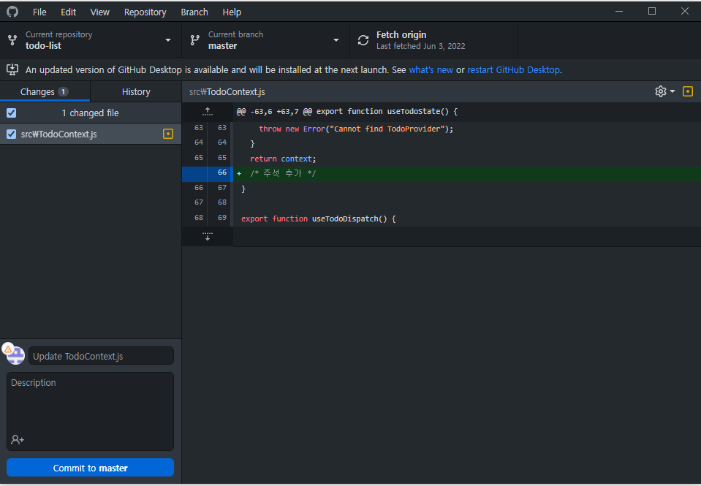
Git, 커밋하기 on GUI

Slide 108
Push!?

Slide 109

Push, 온라인에 깃을 저장하자!
Commit 은 여러분의 컴퓨터에서만 일어나는 일입니다!
즉, 온라인에 해당 내역을 올리지 않으면 github은 아무것도 모르는 거죠

Slide 110
Push, 온라인에 깃을 저장하자!
Github에 여러분의 커밋 내역을 올리려면 반드시 push를 해주어야 합니다!
Git이 관리하는 폴더 하나(=프로젝트) → github 리포지토리 하나
두 개를 하나에 올리면, 코드의 변화를 추적하는 깃의 특성상 황당하겠죠?
그럼 푸쉬를 해봅시다!

Slide 111
Github 에 올리기! – 안내 따라하기!
echo "# ss" >> README.md
git init
git add README.md
git commit -m "first commit"
git branch -M main
git remote add origin https://github.com/TetzSpreatics/ss.git
git push -u origin main

Slide 112
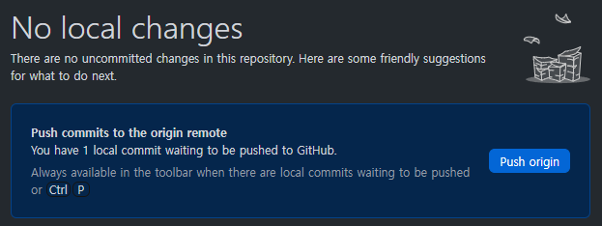
Git, 푸쉬하기 on GUI

Slide 113

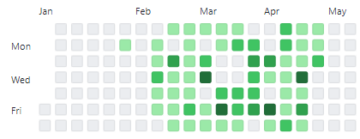

Slide 114

https://github.com/

Slide 115

https://desktop.github.com/

Slide 116

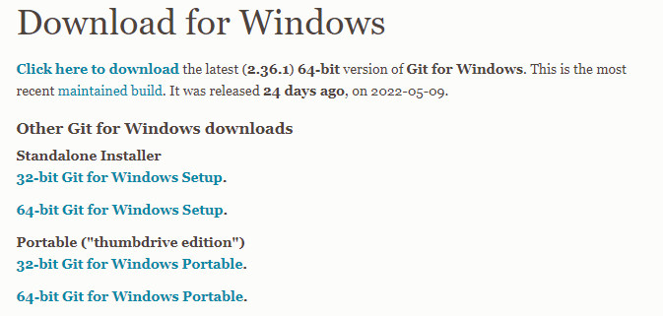
Git, 설치하기(Windows)
https://git-scm.com/

Slide 117
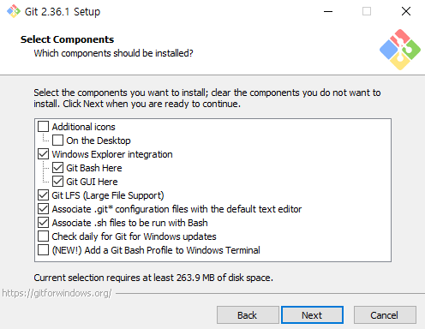
Git, 설치하기(Windows)

Slide 118
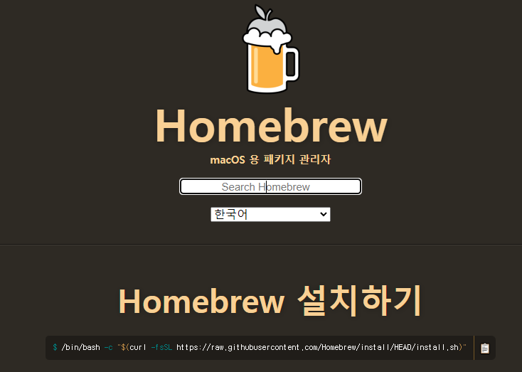

Git, 설치하기(Mac)
https://brew.sh/index_ko
brew install git

Slide 119
VS Code, 터미널 설정 및 버전 확인
Control + Shift + P
→ Select default profile
→ Git bash 선택
→ Control + `
→ git --version

Slide 120

프로필 꾸미기 시작!

Slide 121
Git hub 사용을 위한 세팅 시작!
git init
git config --global init.defaultBranch main
개행 문자 관련 처리(윈도우는 CR, LF / 맥은 LF 만)
git config --global core. autocrlf true (Window, CRLF → LF)
git config --global core.autocrlf input (Mac, LF 만 사용)
git config --global user.name “프로필 이름”
git config --global user.email “이메일 주소”
git config --lobal --list

Slide 122
모를 심어 봅시다!

Slide 123
Git, 커밋하기 on Local
git status
Untracked files?
git add 가 추천 되네요?
git add .
git status
git commit -m “first commit”
git log

Slide 124


Github 에 올리기! – Repo 생성

Slide 125

Github 에 올리기! – 안내 따라하기!
상황에 맞는 코드를 복사해서 Vscode 에 붙여 넣기!

Slide 126
Github 에 올리기! – 안내 따라하기!
echo "# ss" >> README.md
git init
git add README.md
git commit -m "first commit"
git branch -M main
git remote add origin https://github.com/TetzSpreatics/ss.git
git push -u origin main

Slide 127



Slide 128



Slide 129
귀찮으면
Github desktop

Slide 130



Slide 131



Slide 132


Slide 133
업데이트(푸쉬)를
해봅시다!

Slide 134
커맨드 라인에서 푸쉬하기!
변경 사항 만들기!
git status
Git add .
Git commit -m “커밋 메시지”
git push –u origin main (→ 이후에는 git push 만 해도 됨)

Slide 135



Github Desktop 에서 푸쉬하기!
변경 사항 만들기!

Slide 136


Slide 137
문제 사항 처리

Slide 138



Access Token 발행!
토큰 저장해 두기!

Slide 139



For Windows

Slide 140


For Mac

Slide 141
이력서도
업데이트!

Slide 142


